Slide 1
-L’impact de la maladie grave sur la dynamique familiale- Expérience et réflexions du service d’oncologie pédiatrique de Nantes
Coralie GONIN-OLYMPIADE
Psychologue
10/11/2022

Slide 2
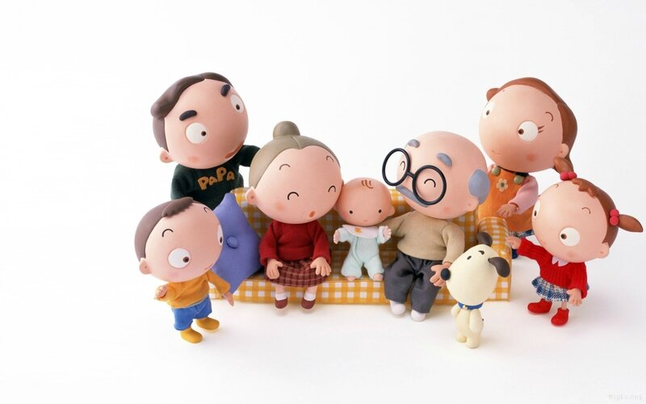
Les différents acteurs de la cellule familiale
Les parents = couple parental/couple conjugal
La mère
Le père
La fratrie
Le cercle proche : les grands-parents/les oncles tantes cousins
La sphère sociale
Notes:
L’objectif de mon intervention est de vous aider à mieux comprendre les éléments clés dans le vécu familial face à la maladie, notamment d’un point de vue psychique

Slide 3
La famille
Organisation dynamique et structurée, caractérisée entre autres par une répartition des rôles et des responsabilités.
La maladie exige des parents qu’ils assurent différentes nouvelles fonctions tout en s’efforçant d’entretenir leur quotidien, et en s’adaptant à la situation médicale en évolution
Notes:
Tout soignant travaillant en pédiatrie sait que la maladie somatique sévère, à pronostic potentiellement létal, atteint profondément et douloureuse l’enfant touché mais également l’ensemble de sa famille, particulièrement parents et fratrie.

Slide 4
Impact chronique de la maladie grave sur la famille
Diagnostic : L’annonce qui fait traumatisme et impacte différemment les membres de la famille → mécanismes de défense/lutte idée mort
Traitements: lourdeur et longueur de cette période où chacun doit trouver l’équilibre entre fatigue, impatience, espoir, stratégies défensives et culpabilité.
Retour à la maison : soulagement / retour des angoisses
Guérison: n’a pas toujours l’effet escompté et n’arrête pas le processus défensif en cours
Après le temps de la maladie: impact à long terme sur le fonctionnement familial avec une notion d’avant/après.
→ La guérison du corps ne se superpose pas à la guérison psychique
Notes:
On ne peut pas parler d’impact sur la dynamique familiale sans évoquer les différents stade de la maladie
On est pas sans savoir que dès le diagnostic, des mécanismes de défense sont mis en place pour s’e’xtraire de la sidération initiale et faire face à la dimension traumatique, notamment pour lutter contre l’idée d'une mort anticipée
Plusieurs études mettent en avant que le temps « d’après-cancer » annonce un temps de désorganisation et de délitement de la structure familiale. Chacun a vécu les choses différemment, avec sa souffrance et sa perception, sans avoir pu toujours la partager. L’enfant cristallise toutes les attentions et les dysfonctionnement préalables sont en sourdine.

Slide 5
Les parents
Le couple parental : « Etre parent c’est être aimants et protecteurs tout en étant fermes, confiants et exigeants. C’est aussi veiller aux besoins physiques et psychologiques de nos enfants, en leur accordant du temps, du réconfort, tout en leur transmettant des valeurs éducatives et sociétales »
Les 2 parents doivent s’accorder pour veiller à la sécurité de leur enfant, contribuer à son entretien matériel et moral.
Le couple conjugal : préexiste au couple parental, et s’équilibre à 2. Il est le début de la construction d’une famille.
L’enfant: projection narcissique inconsciente. Prolongement des projets, désirs et illusions… l’enfant devient le support des projections parentales infantiles

Slide 6
La maladie vient ébranler à peu près tout ce que les parents ont mis en place dans leur vie, consciemment et inconsciemment. Le sentiment de déparentalisation est fort et constant.
Ce sont les témoins impuissants de la souffrance de leur enfant.
Ils cherchent l’équilibre entre des sentiments ambivalents, notamment la peur et l’espoir, l’inutilité et la présence active, la colère et la dette.*
Une prise de conscience de la perte s’opère :
De l’enfant fantasmé
De la vie sociale et professionnelle d’avant – leur identité
De ce qu’ils étaient avant la maladie – un ami, un frère, un collègue etc…
De leurs repères
La représentation de la mort plane et les sentiments agressifs sont refoulés.
Le renoncement à l’enfant fantasmatique et le sentiment d’impuissance entrainent de la déception, de l’angoisse et de l’agressivité pouvant se manifester par un désinvestissement de la réalité
→ le temps est figé et l’impact de la « perte » parfois à très long terme
Notes:
Lorsque le parent apprend la maladie grave de son enfant, il va ressentir des sentiments ambivalents. L’irruption de la maladie renvoie aux constructions fantasmatiques inconscientes des parents. Que faire de tous les projets, espoirs et désirs qu’ils avaient inconsciemment investis?

Slide 7
Le couple conjugal s’estompe, au profit du couple parental.
L’important est d’être un « bon » parent. Tous les sacrifices sont permis.
La permissivité et l’hyperprotection (auprès de l’enfant malade et des autres enfants) s’imposent, pour combattre ce qui est incontrôlable.*
Les différents conjugaux antérieurs s’exacerbent.
L’énergie est mise à disposition de la lutte, du combat, et n’est plus pour le couple. Le temps est consacré à l’enfant malade. **
S’accorder du temps, du plaisir, le droit de faire autre chose majore les angoisses et le sentiment d’abandonner leur enfant.
Double combat: la maladie de leur enfant et leurs propres angoisses
Double rôle: autorité parentale, autorité médicale
Notes:
En fonction de l’âge de l’enfant, de sa place dans la fratrie, de l’organisation familiale, de la culture, on peut parfois noter un désinvestissement de l’enfant malade. La peur de le perdre ou de perdre la vie rêvée prend le dessus.
** les règles de communication changent de façon à se protéger et éviter le conflit
Recherche de sens
Les rôles et les devoirs s’entremêlent. Les parents deviennent connaisseurs de la maladie, des traitements, et des machines. Ils déploient des trésors d’ingéniosité pour faire avaler les médicaments ou détourner l’attention lors d’un soin.

Slide 8
La mère
Elle interrompt son activité professionnelle (85% des familles)
Rapidement on observe une relation fusionnelle régressive, proche du maternage
Sentiment d’échec lié au sentiment de ne pouvoir remplir pleinement sa fonction maternelle : fonction nourricière, soins du corps etc…
Rôle décisionnel et organisationnel amputé
Fort sentiment de culpabilité et d’impuissance. Sentiments agressifs ambivalents
Se centre fortement sur son enfant malade, pouvant mettre de côté les autres membres de la famille, consciemment ou non.
Notes:
Une maman me disait l’autre jour sa crainte de davantage aimer son enfant qu’elle connaît désormais par cœur et avec qui elle a une relation fusionnelle. Elle s’en veut de s’éloigner de son autre enfant.

Slide 9
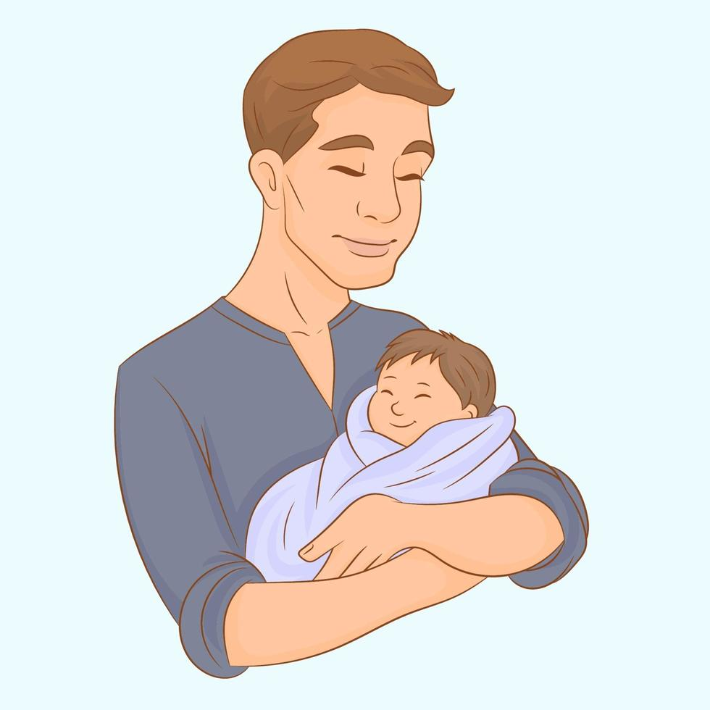
Le père
Les rôles de protecteur et d’éducateur qui lui
étaient assignés sont symboliquement repris par le
médecin
La souffrance peut aussi être accrue s’il a le sentiment d’être exclu de la dyade mère-enfant. Il ne peut plus exercer son rôle de séparateur.
Il doit répondre à de nouvelles exigences domestiques
Il se retrouve souvent seul
Les convenances sociales lui imposent d’être fort, encourageant, réconfortant envers l’enfant et sa conjointe
L’équipe médicale ménage souvent moins le père qui exprime moins ses angoisses et son chagrin
Il adopte des voies détournées pour manifester sa détresse: somatisation, problèmes professionnels, alcool…

Slide 10
La fratrie
Elle est prise aux sentiments d’abandon. Les parents doivent abandonner leurs prérogatives parentales auprès des autres enfants, par manque de temps et disponibilité psychique
Elle est souvent habitée par des sentiments contradictoires d’envie, de jalousie et de culpabilité incontournable.
Se met en hyper-adaptation
On est vigilant quant à la dépression, la chute scolaire, la révolte violente ou passive → illégitimité de leur souffrance
Souvent gardés par les grands-parents ou amis proches. Ils perdent leur rythme, leurs repères et leur sécurité interne.
Ne voulant pas en « rajouter » ils taisent souvent leurs émotions et ressentis. Et développent ainsi des « maux » pour attirer
l’attention
Attention aux pensées magiques

Slide 11
Les éléments préalables déterminants
La place de l’enfant dans la famille
L’âge de l’enfant
La durée de la maladie
L’organisation familiale existante : cohésion, compréhension, adaptabilité, communication
L’entourage : soutien intra et extrahospitalier
Les croyances
Le vécu personnel et familial
La structure psychique de chacun

Slide 12
Et après….
Faire face à son « enfant d’après » est souvent une difficulté rapportée
Les réajustements des liens et du « réaccordage affectif » est parfois long
Avoir « supporté » son enfant pendant des mois et des années n’est pas aisé. Etre à nouveau des parents limitants et structurants, inscrits dans une dynamique vivante, reste un défi permanent.
Redevenir une (autre) famille demande des efforts à chaque membre
Une expérience où chacun se découvre différemment et se rapproche.
En fonction de leur période de vie, les couples se rapprochent ou s’éloignent. Le travail psychologique engagé va permettre de retrouver un équilibre
Le traumatisme vécu ici a ceci de particulier qu’il est partagé par tous les membres de la famille
Notes:
Il n’est pas rare d’avoir en consultation des familles des mois voir des années après… problème de comportement, de place, de limites, d’accordage.

Slide 13
Ce que l’on peut proposer
PENDANT:
- Inviter à libérer la parole
- Encourager à solliciter l’entourage pour aider dans l’organisation
- Aider à la compréhension des différents « temps » et des besoins de chacun
- Rassurer sur leurs compétences de parents et d’enfant. Valoriser les ressources, les forces et les besoins de chacun
- « valider » les ressentis
- Proposer une écoute individualisée et une attention particulière quant on peut

Slide 14
Le psychologue
Apprendre à cibler les éléments importants et à travailler sur la déculpabilisation
Accompagner à prendre doucement conscience de la perte de « l’avant »
Porter un œil attentif à la fratrie qui aura tendance à se faire oublier
Le rôle du psychologue est parfois de « prêter » son appareil à penser et aider les parents à mettre des mots sur des ressentis trop extrêmes et violents « Peut être que parfois, confronté à cette maladie, on en veut à la terre entière, y compris à son enfant »
Accueille l’expression des besoins, des sentiments et des pensées, dans une fonction contenante. Notamment pour les parents les plus fragilisés
Faciliter la communication entre les deux parents, entre l’enfant et ses parents, la fratrie, mais aussi avec les soignants

Slide 15
APRES:
Inciter à la thérapie familiale et individuelle
S’assurer du relai fait à la maison
Rester disponible au long court
Inviter à se rapprocher d’associations
Identifier les facteurs ressources (aides) vs entraves (ex: la mauvaise santé d’un proche, un problème financier…)

Slide 16
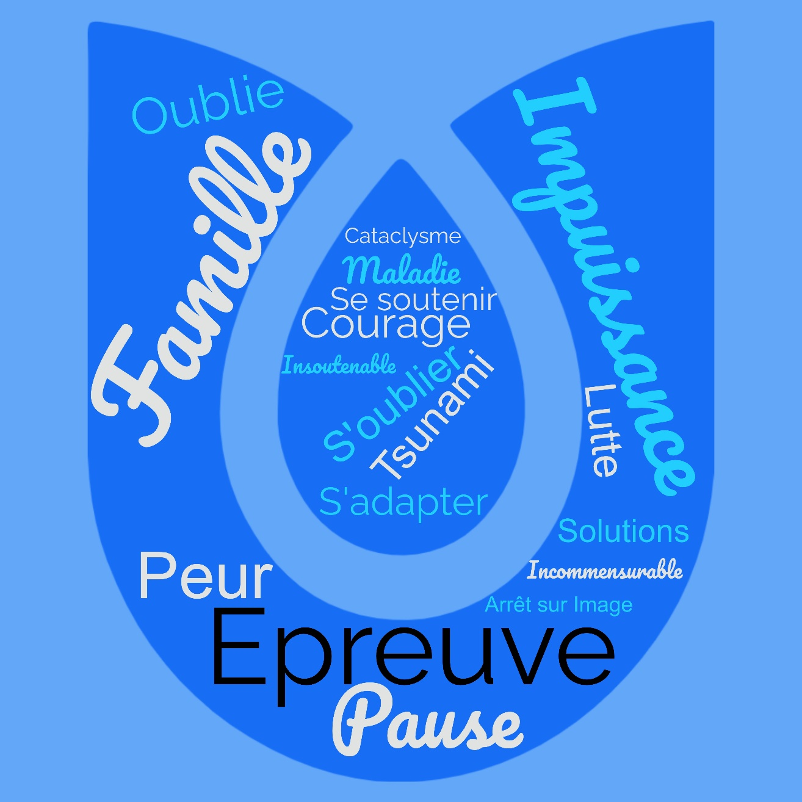
En quelques mots – la parole donnée aux parents
Notes:
La famille reste une famille, même si elle souffre, lutte, se dissout

Slide 17
Merci aux recherches
Célis-Gennart et Vannotti, 2000
Delvaux, 2006
Graindorge, 2005 ; Wintgens et Hayez, 2003 ; Bouteyre et al., 2006
Claire Van Pevenage et Isabelle Lambotte; 2016. Bruxelles
Hélène Lecomte, Anthropologie et Santé, 2016

Slide 18
MERCI!

